Slide 1
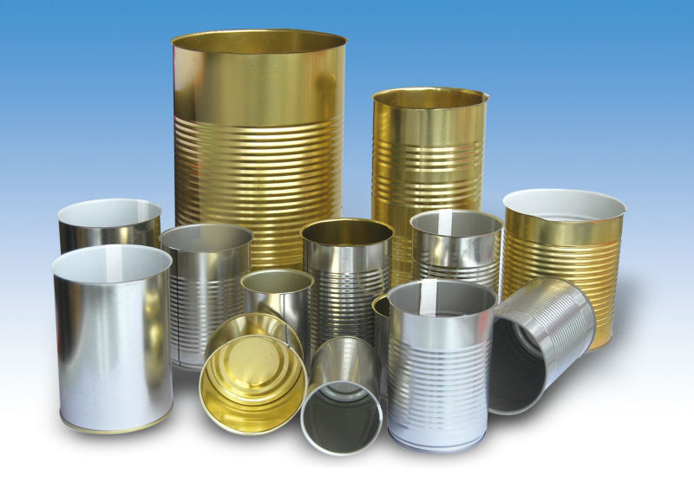
التعبئة والتغليف العلب المعدنية والطلاء
د. فرحان ألفين
قسم الهندسة الغذائية

Slide 2
الميزات الإيجابية
(1) سهولة تصنيعها وتشكيلها.
(2) جودة توصيلها للحرارة وتحملها لها.
(3) ملاءمتها لتعبئة الغازات والسوائل والمواد الصلبة .
(4)قابليتها لعدم تسرب الغازات، وبخار الماء والضغوط، وبالتالي تمنع أي تأثيرات سلبية على المادة الغذائية المعلبة.
(5) قابلية إنتاجها بمعدلات عالية تتجاوز 400 علبة في الدقيقة.
(6) مقاومتها للصدمات الميكانيكية، وإلى تأثير القوارض وغير ذلك.
(7) خفة وزنها مقارنة بالعبوات الزجاجية.

Slide 3
عيوب العلب المعدنية
تعرضها للتآكل بسبب العوامل الجوية من حرارة ورطوبة وغير ذلك
ارتفاع تكاليفها.
إمكانية تفاعل المعدن مع مكونات المادة المعبأة الكيميائية وبخاصة إذا وجدت مسامات ولو صغيرة غير مطلية بالطلاء.

Slide 4
أهم التحسينات
عملية تلبيس العبوات أو طلاؤها بهدف إعطاء الصفيح مناعة أو مقاومة ضد عمليات التآكل والأكسدة، ويكون الطلاء بواسطة القصدير أو الكروم أو الورنيش أو المواد البوليميرية.
تطوير عملية الطلاء باستخدام الطلاء الكهربائي.
تطوير طريقة اللحام بالدرز الكهربائي )الدسترة(.
إدخال الألمنيوم وسبائكه في تصنيع العلب المعدنية

Slide 5
التلبيس أو التغطية الالكتروستاتيكية
وهي الأكثر انتشاراً، ويستخدم لذلك : الكروم، النيكل، التوتياء، القصدير، الكادميوم.
وتكون سماكة التغطية الكتروستاتيكياً بالقصدير 0.25µm على الأقل، وترتفع في بعض أنواع الصفيح أو التنك إلى 0.5 ~ 1.5µm .

Slide 6
التغطيس أو الغمر الساخن
من مستلزمات هذه الطريقة وجود معادن ذات نقطة انصهار منخفضة مثل: الألمنيوم، الرصاص، القصدير، التوتياء،
السماكة المستحصل عليها بهذه الطريقة 1.5 ~ 4.5µm.
التغطية بواسطة الانتشار أو البخ على شكل رذاذ.

Slide 7
أنواع العبوات المعدنية
(1)صفائح تنك مقصدر
(2)صفائح تنك مطلي )ملكر(
(3)صفائح تنك غير مقصدر
(4)صفائح ألمنيوم
(5)صفائح تنك مغطاة بالألمنيوم
(6)صفائح أخرى

Slide 8
صفائح التنك المقصدرة
تصنع هذه الصفائح عن طريق تغطية وجهي الصفيح الفولاذي الطري ذي نسبة الكربون المنخفضة أقل من 0.1% بالقصدير.
النسبة المسموح تواجدها لبعض العناصر الكيميائية في صفيح التنك
وتتغير سماكة الصفيح بتغير الهدف المستخدم من أجله، ففي صناعة علب الكونسروة تبلغ سماكته حوالي 0.25~ 0.37 mm.

Slide 9
تركيب الصفيح الفولاذي )التنك(
يصنع التنك من صفيح الفولاذ.
ففي حال احتواء الفولاذ على عنصر الكبريتS و الفوسفور P فإن عملية التآكل تزداد، يجب أن لا تزيد نسبة الكبريت عن %0.4 .
إذا زادت نسبة النحاس Cuفإن العملية تقل.
تصنيف التنك الى عدة مجموعات وفقاً لتركيب الفولاذ وما يحتويه من عناصر نادرة )صغيرة(.
L, M_{R}, Ms, Mc

Slide 10
المجموعة L
صفيح فولاذي عالي النقاوة، يحتوي على نسبة قليلة جداً من الـ Cu، ومن العناصر الأخرى مقارنة بأنواع الفولاذ الأخرى وهو)الأكثر مقاومة(
يستخدم لتعبئة الأغذية شديدة الحموضة )التخريش( مثل الفواكه الحامضة، والفواكه ذات اللون الغامق، وعصير التفاح والكرز...

Slide 11
المجموعة M_{R}
وهذا النوع يعتبر متوسط المقاومة
يستخدم لتعبئة الفواكه والخضار متوسطة الحموضة مثل )المشمش، التين، العنب، الدراق، الفاصولياء، الذرة،...(.

Slide 12
المجموعة Ms
يحتوي على عنصر الـ Cu بنسبة أكبر من النوع L، ومقاومته للتآكل جيدة.

Slide 13
المجموعة Mc
صفيح فولاذي يشبه النوع M_{R}، ولكن نسبة الفوسفور أعلى
يستخدم هذا النوع لتعبئة الأغذية متوسطة التخريش أو منخفضة الحموضة مثل: الفاصولياء، البازلاء، بالإضافة للأغذية عديمة التخريش.

Slide 14
المواصفات الكيميائية لأنواع الفولاذ الأساس

Slide 15
خواص و تركيب الغذاء المراد تعبئته
تختلف الأغذية باختلاف درجة تآكلها )تخريشها(، واختلاف تركيبها الكيميائي إلى أربعة أقسام وهي
a. الأغذية شديدة التآكل:
)الفراولة، الكرز، الخوخ، عصير التفاح، المخللات، ...(
b. الأغذية متوسطة التآكل:
)المشمش، الدراق، التين، الأجاص، الكريفون،...(
c. الأغذية قليلة التآكل:
) البازلاء، الفاصولياء الخضراء، البندورة، اللحمة، السمك،...(
d. الأغذية عديمة التآكل:
)النشا، الحساء المجفف، الدهن، الزبدة،...(

Slide 17
المقطع العرضي في صفيح تنك مقصدر
طبقة الحديد" Fe " : أو الفولاذ الذي يعتبر العنصر الأساسي في العلبة وهو المسؤول عن المقاومة، وإعطائها الشكل المناسب.
طبقة السبيكة (Fe-Sn): عند تغطية الفولاذ بالقصدير يحصل تفاعل مشترك ما بين الحديد والقصدير يتشكل نتيجتها طبقة (Fe-Sn) والتي لا يحبذ أن تكون سميكة جداً، لأنها تسبب قساوة العلب وسرعة تعطيبها، وعند تشكل سماكة زائدة بشكل اضطراري فإن عملية تشكيل العلبة في هذه الحالة تلقى بعض الصعوبات مثل عدم التصاق القصدير بشكل جيد وتصدعه، وتشكل طبقة السبيكة هذه درعاً قوياً ضد تأثير الغذاء على حديد الصفيح عادةً.

Slide 18
المقطع العرضي في صفيح تنك مقصدر
طبقة القصدير “ Sn ”: وهي الطبقة التي تلي طبقة السبيكة السابقة الذكر، ويعتبر التنك المقصدر أكثر وزناً بما يقارب 99 % من الصفيح غير المقصدر، فيما لو تم تغطيته بالقصدير بسماكة قدرها حوالي 0.0025 mm
طبقة أوكسيد القصدير “ SnO, SnO₂”: تتشكل هذه الطبقة الأوكسيدية عند قصدرة الفولاذ نتيجة تعرضه للهواء وحصول عملية الأكسدة، وبالتالي ينتج فيلم أوكسيد القصدير الذي يحمي الطبقات التي تحته من العوامل الخارجية،
الطبقة الزيتية:" Oil " تكون هذه الطبقة على شكل فيلم رقيق جداً على السطح الخارجي للصفيح، حيث تعمل على حماية الصفيح من عوامل الأكسدة والحك )الاجهادات( وتصبح أكثر مقاومة لها، مع الأخذ بعين الاعتبار أن تطبيق العمليات الحرارية على علب الكونسروة تكون سبباً في غياب طبقة الزيت والطبقة الأوكسيدية المتشكلة.

Slide 19
تغطية التنك بالقصدير
يتم تلبيس التنك بالقصدير بطريقتين:
.(1)طريقة التغطيس الحار.
.(2) طريقة التلبيس الالكتروستاتيكية.

Slide 20
طريقة التلبيس الالكتروستاتيكية
تتم عن طريق وضع قطعة فولاذية على قطب الكاتود(-)، وقطعة القصدير الصافية على الأنود (+)، وتكون هذه الأقطاب موضوعة في حوض يحوي محلولاً الكتروليتياً وبإمرار الكهرباء )عند جريان تيار كهربائي ما بين القطبين( يتم تغليف قطعة الفولاذ بطبقة رقيقة من القصدير عن طريق عملية الحمل.

Slide 21
تشكيل الطبقة الاوكسيدية
إن الطبقة القصديرية فوق صفائح الفولاذ لا تكون ثابتة تماماً ولهذا من الضروري إيجاد طبقة حامية أوكسيدية، وهذه الطبقة الحامية تتشكل مباشرةً في حالة التغطية بالقصدير بطريقة التغطيس الحار عند ملامستها للهواء الجوي.
أما في عملية التغطية الالكتروستاتيكية فتتم بواسطة عملية الكتروكيميائية أو كيميائية لتشكيل طبقة أوكسيدية على سطح التنك، وهذه العملية تسمى بالتخميد Passiveness والتي يجب أن تضبط بشكل جيد حتى لا تؤثر سلباً على اللون نتيجة تشكل طبقة سميكة أكثر من اللازم.

Slide 22
نوعية التنك في العلب الفولاذية
مقدار الشد الأعظمي الذي تتحمله صفائح التنك،
درجة القساوة، والتي يرمز لها بالرمز T والتي تعبرعن قابلية الشد في التنك، مقدار الاستطالة، الطول الإجمالي، القساوة، الانحناء، مقاومة الفتل، ...(
Temper : هي مصطلح يعني درجة الصلابة أو المرونة التي تُعطى للفولاذ بالسقي، كما أنها دليل يعبر عن مدى سهولة إعطاء الشكل للعلب أيضاً.

Slide 24
كمية القصدير على السطح
وبقدر ما تكون طبقة القصدير سميكة، بقدر ما تكون مناسبة أكثر للتعليب بسبب قلة عدد المسامات فيها
لكن بسبب غلاء القصدير، يتم التغطية به بسماكة تتعلق بنوعية المادة الغذائية المراد تعبئتها، ويعبر عن كمية القصدير بشكل g /m² ، وتشمل دائماً الوجهين معاً.

Slide 25
أنواع العلب الغذائية حسب شكلها
تتألف من قطعتين
تتألف من ثلاث قطع
الميزات الإيجابية للعلب ذات القطعتين
(1). إن عدم وجود لحام جانبي في جسم العلب ، يعتبر أمراً جيداً، بسبب تجانس سطح العلبة، وعدم تأثر الطلاء خلال عمليات التشكيل واللحام، كما أن العلب لا تتلوث أيضا بمخلفات اللحام التي تترك بصماتها عادة.
(2). تقليل عمليات الرشح في منطقة الجوانب أو القعر، وعدم الحاجة إلى إحكام عمليات اللحام بواسطة الجوانات المانعة للرشح والضغط والكبس المناسب فيما سواها.

Slide 26
المساوىء )السلبيات(
الحاجة إلى نوع خاص من الصفيح، ونوع خاص من الطلاء، ويحبذ استخدام الطلاء الممكن طلاءه بعملية البثق بعد التشكيل، وعملية الطلاء على الأغلب تحتاج إلى زمن أطول للتجفيف وإلى مصاريف أكثر.

Slide 27
العلب ذات القطع الثلاث
يتألف هذا النوع من العلب من ثلاث قطع
1. القعر )القسم السفلي( 2. الجسم 3. الغطاء.
ولمنع عمليات الرشح والتهريب، يتم إجراء لحام طولي لجسم العلبة أولاً، بعد ذلك يلحم القعر والغطاء.

Slide 28
طريقة اللحام الجانبية
العلب الملحومة تقليدياً: يستخدم في عملية اللحام قضبان خاصة تحوي على98 % pb , 2 % Sn ,
العلب الملحومة بالدرز الكهربائي : لا يستخدم فيها الرصاص، ولهذا يفضل هذا النوع من العلب في تعليب الكونسروة.
العلب المحكمة ذات الجوان: يستخدم هذا النوع على الأغلب في علب الزيت، حيث يتم الإحكام التام بواسطة الضغط.
العلب المحضرة باللصق: تم استخدام هذا النوع من العلب في اليابان، وهي تحمل ميزات العلب الملحومة بالدرز، والعلب المحكمة ذات الجوان.

Slide 29
علب الكونسروة )القياسية( Standard
يمكن تصنيف العلب القياسية وفق عدة امتيازات، نذكر منها:
(1). حسب الشكل:
1 دائرية الشكل 2. مربعة الشكل 3. إهليلجية الشكل 4. نصف دائرية
(2). حسب النوع:
1 قطعتين ) القعر مع الغطاء قطعة واحدة( + الغطاء.
2. ثلاث قطع ) جسم العلبة + القعر+ الغطاء(.
(3). تجاريا:
يمكن إيضاح الحجم ) أو القطر الداخلي ( أو أبعاد القعر في العلب المستطيلة
الشكل.

Slide 30
صفائح التنك المطلية
لمنع تفاعل المواد الغذائية مع معدن العلبة يتم تغطية سطح العلب بطبقة صمغية " راتنجية " عضوية صناعية أو طبيعية أو ما يسمى بالـResin أو أحياناً بالطلاء أو الإنيميل Enamel.

Slide 31
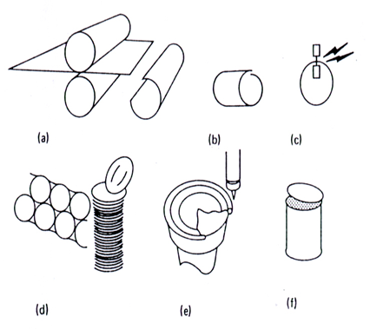
مراحل صناعة العلب المعدنية

Slide 32

مراحل تصنيع العلب المعدنية
تقطيع الألواح Cutting body blanks
ويتم ذلك بواسطة آلة قص الصفيح Gang slitter و فيها تقطع الألواح إلى شرائح عرض كل منها يساوي محيط العلبة مضافاً إليه سمك الدرزة الجانبية Side-seam، وطولها يساوي ارتفاع العلبة مضاف إليها طول الحافتين النهائيتين .End seam

Slide 33

مراحل تصنيع العلب المعدنية
تقطيع الزوايا Notching
يتم فيه تشكيل ثلمNotch عند الركنين الموجودين في أحد الأطراف

Slide 34
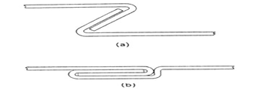
مراحل تصنيع العلب المعدنية
ثني الحواف الطولية:
تقوم به آلة خاصة لثني الحواف الطولية إلى أسفل من أحد الجهتين وإلى الأعلى من الطرف الآخر، وذلك لإعادة الدرزة الجانبية حتى يمكن شبك الطرفين عند لف العلبة على أسطوانة خاصة قطرها يساوي القطر الداخلي للعلبة، ثم تطرق لتشكل الدرزة الجانبية، ويلاحظ أنها تتكون من أربع طبقات من سمك معدن العلبة فوق بعضها، وبالتالي فإن قوة الشد والتماسك بها لا تكون كافية لمقاومة الضغط داخل العلبة .

Slide 35
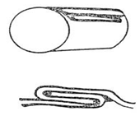
مراحل تصنيع العلب المعدنية
لحام الجانب:
وفيه يتم لحام الدرزة الجانبية بواسطة القصدير وأكسيد الزنك و يزال اللحام الزائد بواسطة فرشاة حديدية خاصة، ويفضل عدم زيادة درجة حرارة اللحام في هذه المنطقة حتى لا تؤثر على طبقة الطلاء الورنيشية المقابلة لها في داخل العلبة، ويتألف اللحام الجانبي من أربع طبقات مؤلفة من طبقتي الصفيح.

Slide 36
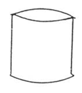
مراحل تصنيع العلب المعدنية
عمل الشفة العليا والسفلى Flanging:
ويتم عمل الشفة Flange لكل من نهايتي العلبة وذلك بواسطة مكبس مقعر يدعى Flanger حيث يقوم بضغط أحرف العلبة العليا والسفلى للخارج مكوناً الشفة.

Slide 37
مراحل تصنيع العلب المعدنية
تشكيل الأغطية Can ends:
يسمى الغطاء والقاع باسم الأغطية Ends لتماثلها في كل شيء سوى أن الذي يتم تركيبه أولاً يسمى القاع Can bottom والذي يركب في النهاية قبل التعقيم يسمى بالغطاء Can cover،
ويتم عمل الأغطية بواسطة مقص خاص يعرف باسم Scroll-shear والذي يقص الألواح إلى عدد من الأغطية،
ثم تكبس بواسطة مكبس خاص يسمى Strip-feed-press حيث تتكون حلقات التمدد Expansionوهي ثنائيات متعرجة فائدتها إعطاء العلب صلابة أكثر، وبالتالي زيادة مقاومة الغطاء للضغط الداخلي.

Slide 38
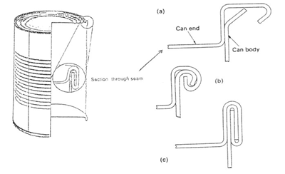

Slide 39
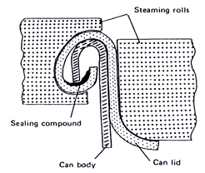
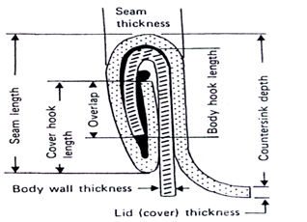

Slide 40
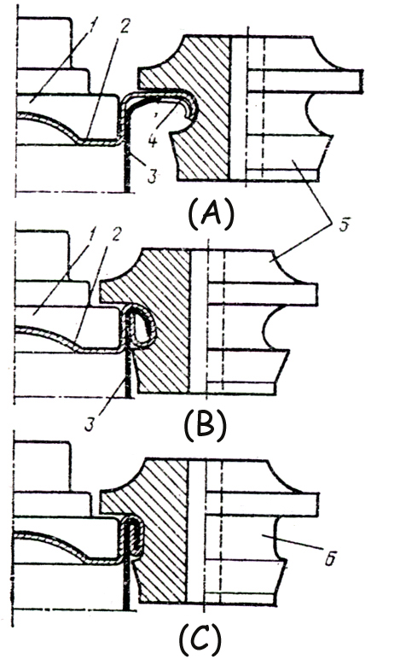

Slide 41
أهم الشروط الواجب توفرها في علب الصفيح
.(1) السطح الداخلي للعلبة ليس متجعداً ولا متصدعاً وغير متشقق، وخاصة في منطقة اللحام الطولي.
.(2) عدم وجود التواء على الشفة للحام الطولي أكثر من 0.5 mm .
.(3) عدم وجود جروح أو تموج على اللحام العرضي )القفل المزدوج(.
.(4) سماكة طبقة اللحام على اللحام الطولي يزيد على سماكة الصفيح بمقدار0.25 mm .
(5). عدم وجود خدوش على طبقة اللكر.
(6). عدم وجود اختراق أو انفصال في طبقة اللكر.

Slide 42
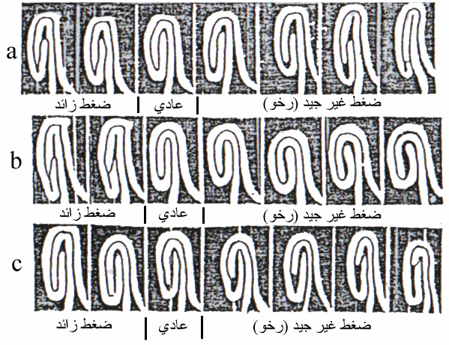
الاختبارات الأساسية للعبوات المعدنية
قياس أبعاد القفل المزدوج

Slide 43
الاختبارات الأساسية للعبوات المعدنية
اختبار الضغط
ويضخ الهواء داخل العبوة بضغط 7kg/cm² ومن ثم تغمر العبوة في حوض الماء،
اختبار القفل المزدوج بواسطة الإيتر
يتم وضع عدة نقاط من مادة الإيتر ضمن عبوة الصفيح المراد اختبارها وتقفل مباشرة، بعد ذلك يتم وضعها في حوض ويسكب داخل الحوض ماء ساخن درجة حرارته ما بين 80∼90 ^{O}C بحيث يغمر الماء نصف العبوة، في منطقة القفل المزدوج، وعندها سوف يتبخر الإيتر، فإذا كان القفل المزدوج غير محكم فإن ذلك سيبدو على شكل فقاعات من خلال الماء منطلقة من داخل العبوة.

